Slide 1
L’essai DOC
42 ans de systèmes de culture biologiques et conventionnels
Andreas Fliessbach, Astrid Oberson, Klaus Jarosch, Jochen Mayer, Hans-Martin Krause, Paul Mäder

Slide 2
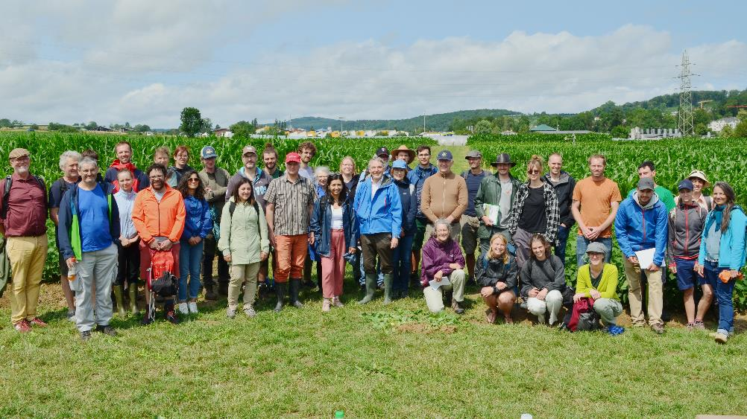
Histoire et contexte
Depuis 1978
Approche de la comparaison des systèmes
Accompagné par le conseil consultatif des agriculteurs
Objectif initial : tester la faisabilité de l’agriculture biologique
Aujourd’hui : plate-forme de recherche sur le fonctionnement des systèmes agricoles

Slide 3
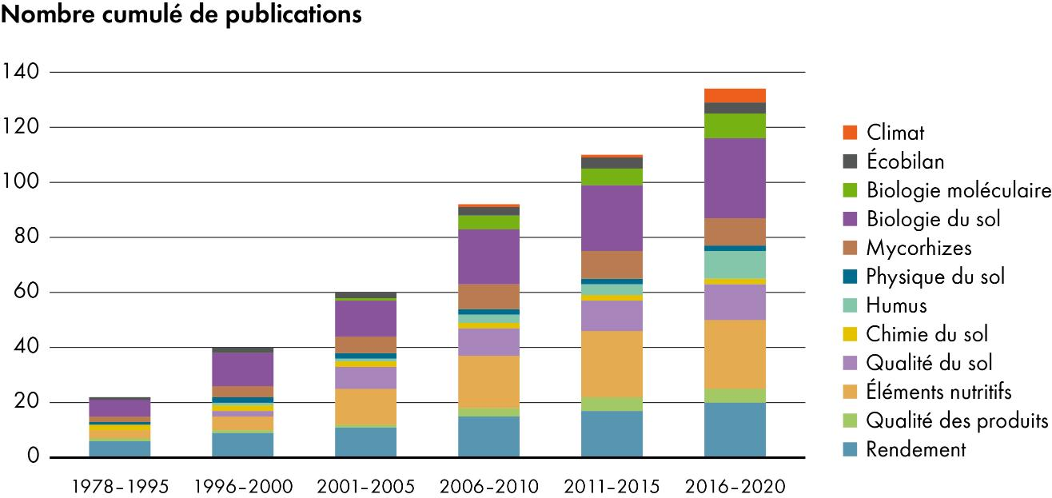
Publications

Slide 4
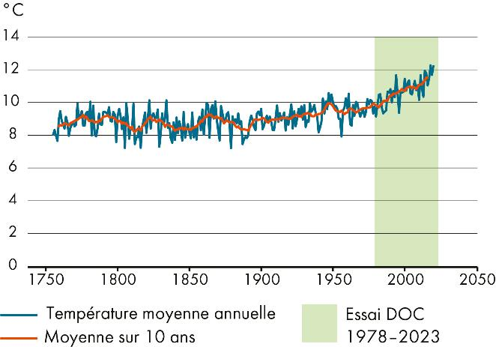
Situation et climat
Situé au sud de Bâle entre Therwil et Biel-Benken
Précipitations annuelles moyennes de 872 mm
Augmentation des températures au cours de l’expérience
Température moyenne annuelle : (moyenne sur 10 ans)
1978 : 9,9 °C
2016 : 11,5 °C

Slide 5
Configuration du terrain
Type de sol: luvisol haplique
Type de sol :
Sable 12 %
Limon 72 %
Argile 16 %
Même rotation des cultures et même travail du sol dans tous les systèmes
Imiter les systèmes agricoles certifiés

Slide 6
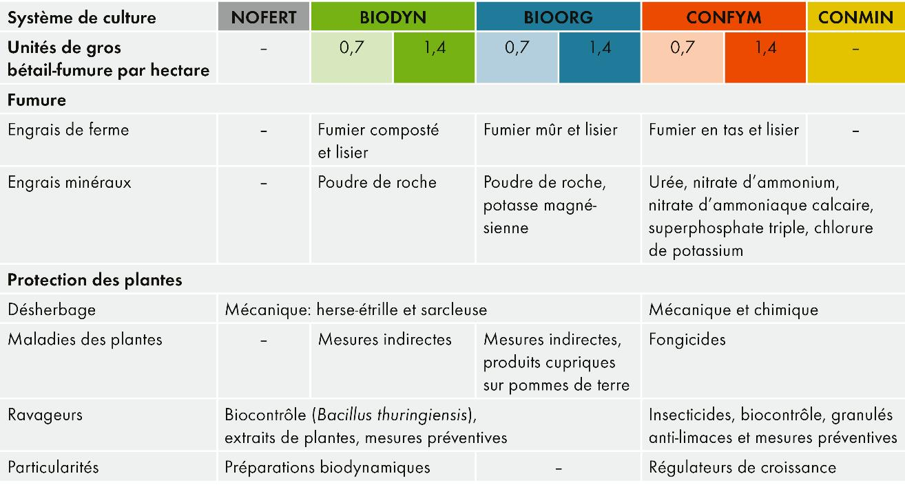
Systèmes de culture
BIODYN (D)
biodynamique (Demeter)
BIOORG (O)
biologique (Bio Suisse)
CONFYM (C)
conventionnel (IP Suisse)
CONMIN (M)
conventionnel, purement minéral
Mäder et al. (2002) : Science

Slide 7
Plan de situation
8 procédés sur 3 sous-parcelles (A, B, C)
Subdivisé en 4 lignes et 4 répétitions
96 parcelles expérimentales (5x20m)
Intensité de la fertilisation
0,7 UGB, 1,4 UGB (1 = moitié, 2 = habituel)
UGB= Unité de bétail

Slide 8
Rotation des cultures
Même rotation des cultures dans tous les systèmes
Adapté après chaque période de rotation des cultures (PRC)
7. PRC (2020-2026) similaire à 6. PRC

Slide 9
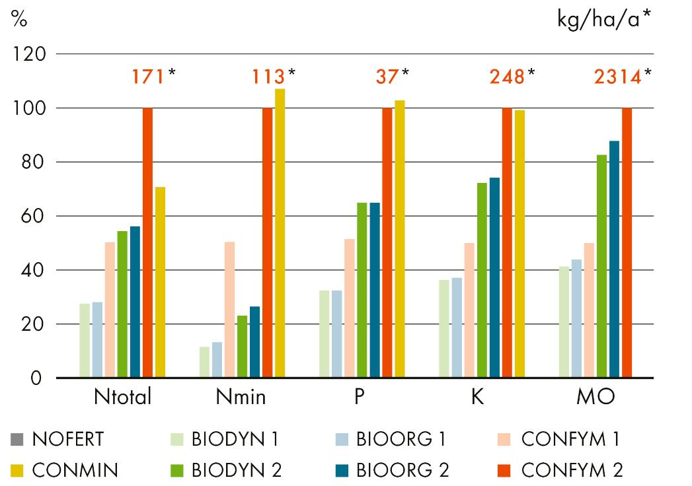
Fécondation
Apports annuels moyens de nutriments (PRC 2-6)
Les fumiers traités diffèrent en termes de durée de compostage et d’aération
Les systèmes biologiques à 0,7 UGB reçoivent la moitié des apports en nutriments

Slide 10
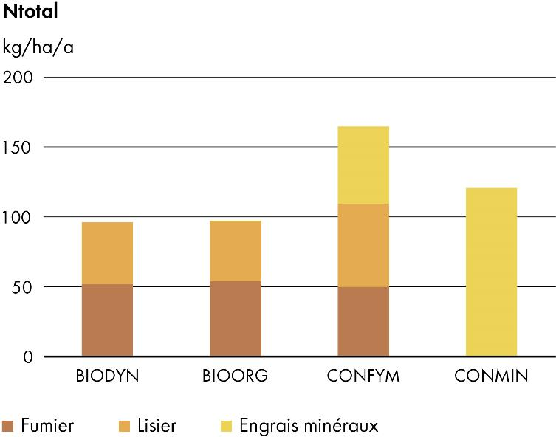
Fertilisation azotée
Sources et évolution de l’apport total d’azote dans le fumier, le lisier et les engrais minéraux

Slide 11
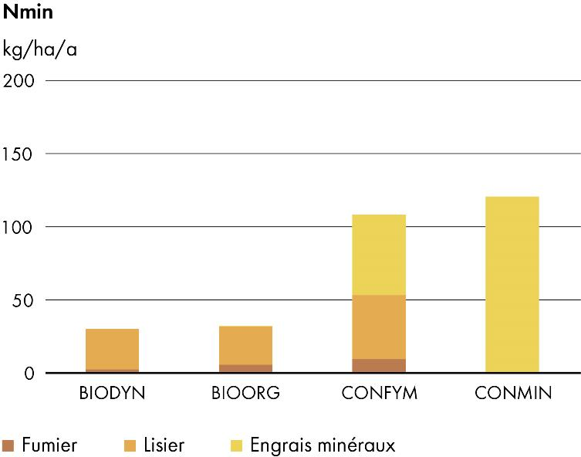
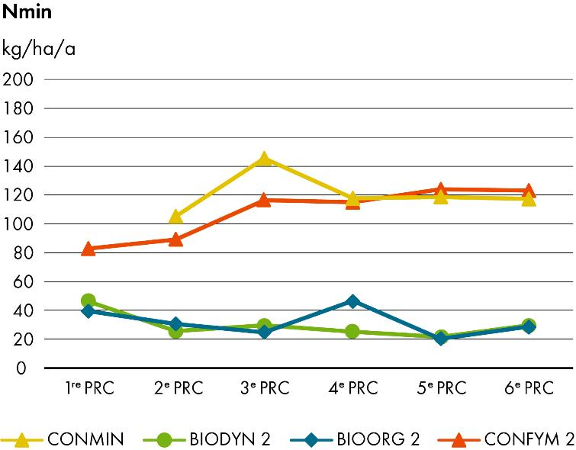
Fertilisation azotée
Sources et évolution de l’apport d’azote minéral dans le fumier, le lisier et les engrais minéraux

Slide 12
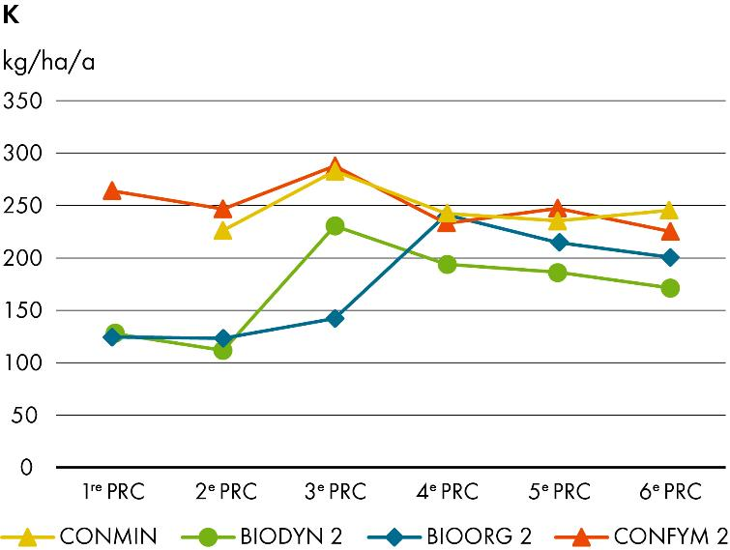
Fertilisation phosphorée et potassique
Évolution des apports de phosphore et de potassium

Slide 13
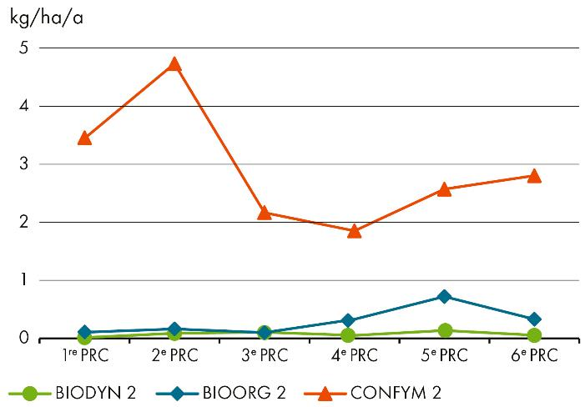
Protection des plantes
En kg de substance active par hectare
Réduction des apports en quantité de pesticides dans CONFYM/CONMIN à partir de 3e PRC, mais augmentation du nombre d’applications
92 % de pesticides en moins dans BIODYN/BIOORG par rapport à CONFYM/CONMIN

Slide 14
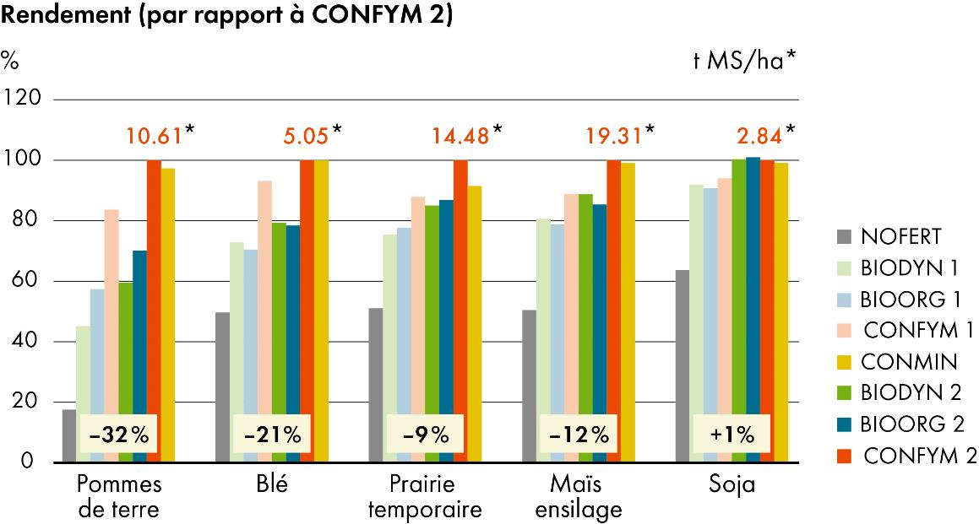
Rendements
L’écart de rendement diminue en fonction de la culture : pommes de terre> blé>maïs ensilé>prairie temporaire>soja
15 % d’écart de rendement pour les systèmes biologiques à 1,4 UGB, toutes cultures confondues (PRC 1-6)
Knapp et al. (2023): Field Crops Research

Slide 15
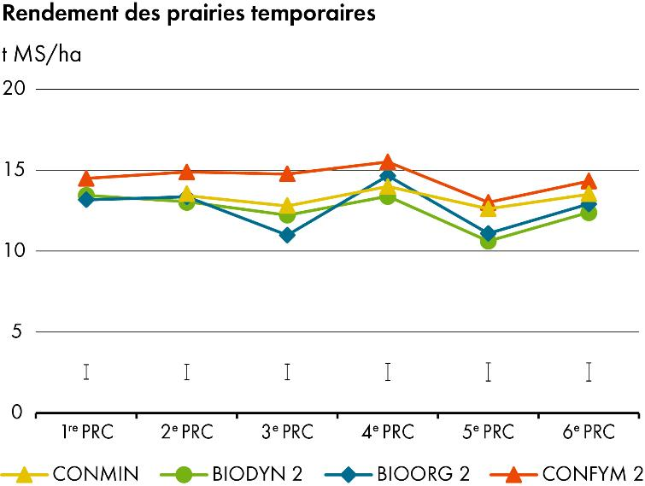
Rendements
Rendements moyens du blé et de la prairie temporaire par période de rotation des cultures (PRC)

Slide 16
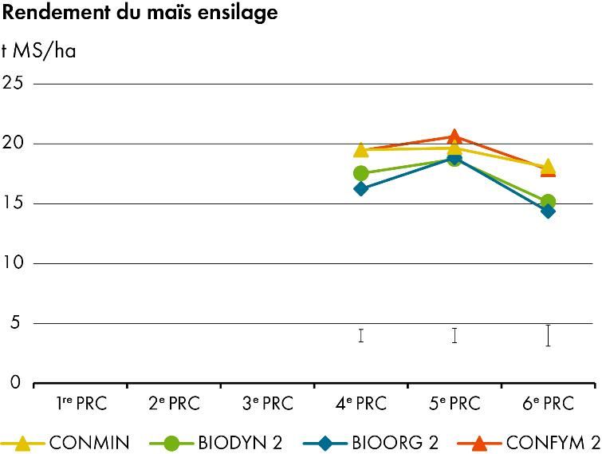
Rendements
Rendements moyens des pommes de terre et du maïs d’ensilage par période de rotation des cultures (PRC)

Slide 17
Rendements
Rendements moyens par période de rotation des cultures (PRC)

Slide 18
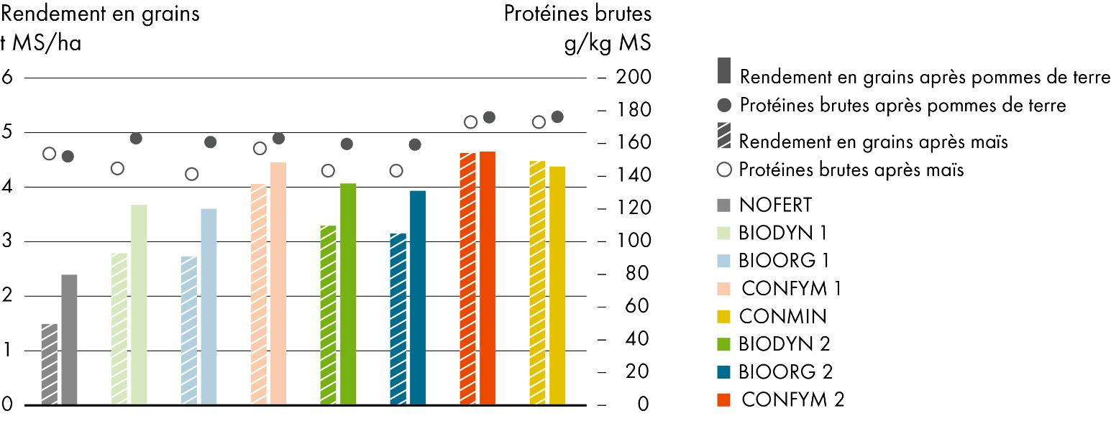
Rendement du blé d’hiver et teneur en protéines brutes
Mayer et al. (2015) : European Journal of Agronomy
Teneur en protéines plus faible dans le blé d’hiver biologique, en particulier après le maïs

Slide 19
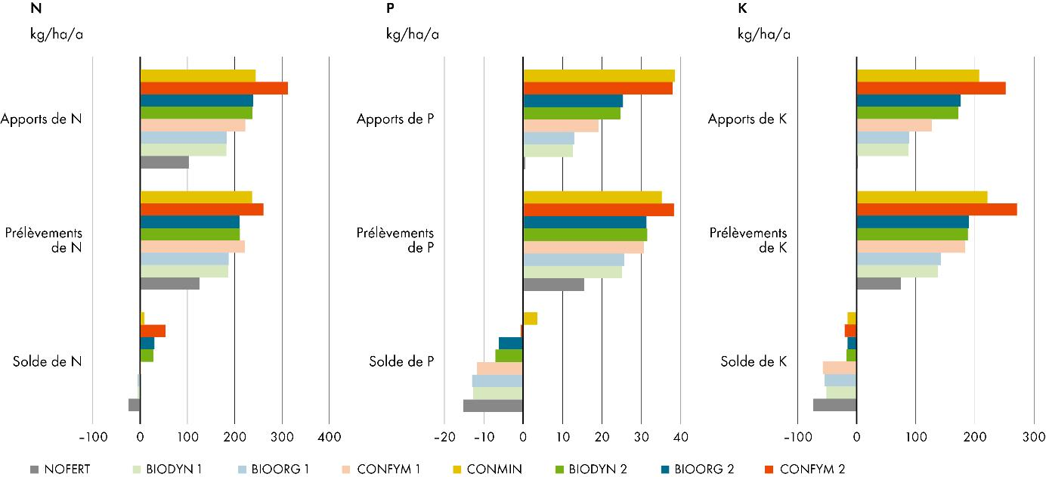
Bilans nutritionnels
Prélèvement par la récolte, apport par la fertilisation, la fixation symbiotique de l’azote et le dépôt
Bilan positif de l’azote dans tous les systèmes fertilisés organiquement à 1,4 UGB
Bilan P et K négatif dans presque tous les systèmes
Oberson et al. (2024): Agriculture, Ecosystems and Environment

Slide 20
Bilans nutritionnels
Oberson et al. (2024): Agriculture, Ecosystems and Environment
Efficacité élevée de l’utilisation de l’azote dans tous les systèmes
Risque d’appauvrissement en phosphore dans tous les systèmes

Slide 21
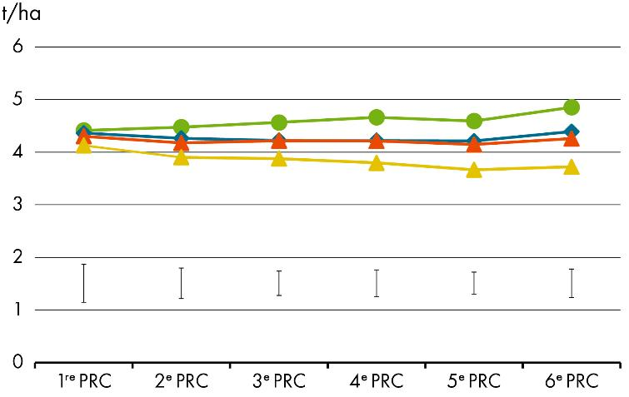
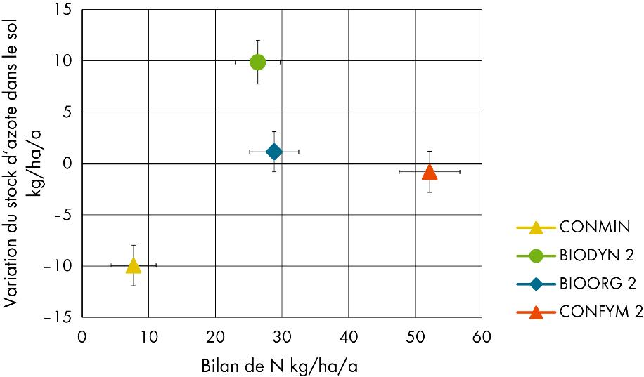
Stocks d’azote dans le sol et bilan azoté
Le bilan de l’azote dans les PRC 2-6 comprend les apports par la fertilisation, les dépôts, les semences et la fixation de l’azote, et les sorties par la récolte.
CONFYM a besoin de 50 kg/ha/a d’azote excédentaire pour maintenir les stocks d’azote dans le sol.
CONMIN perd de l’azote dans le sol malgré un bilan azoté positif, BIODYN gagne de l’azote dans le sol.
Oberson et al. (2024): Agriculture, Ecosystems and Environment

Slide 22
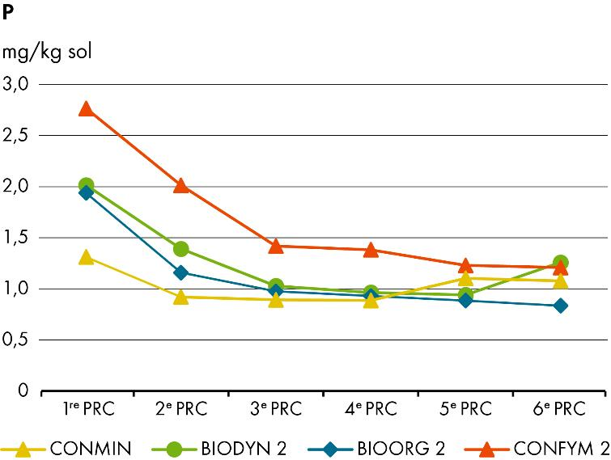
Phosphore du sol
Krause et al. (2024): Scientific Reports
Stocks de P dans le sol (n=4) et concentrations de P disponibles dans le sol (n=32) dans l’ensemble du PRC 1-6
CONMIN n’a pas été fertilisé dans le CRP1 et commence avec une faible quantité de P disponible dans le PRC2.
Appauvrissement en P dans tous les systèmes, mais diminution plus lente dans la CONFYM

Slide 23
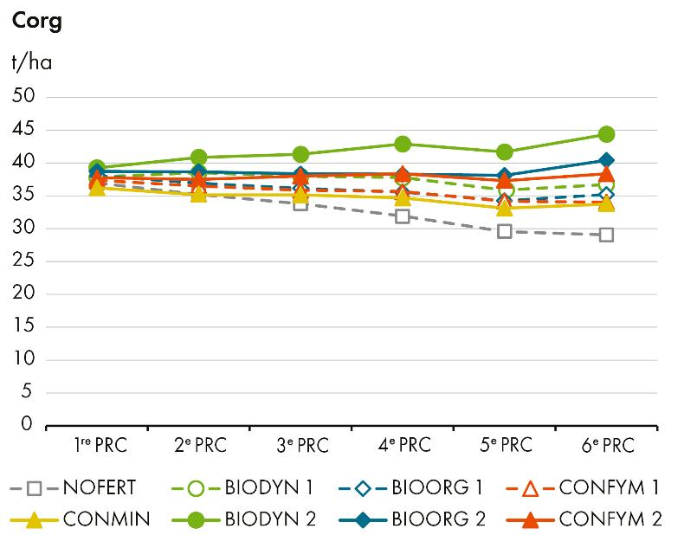
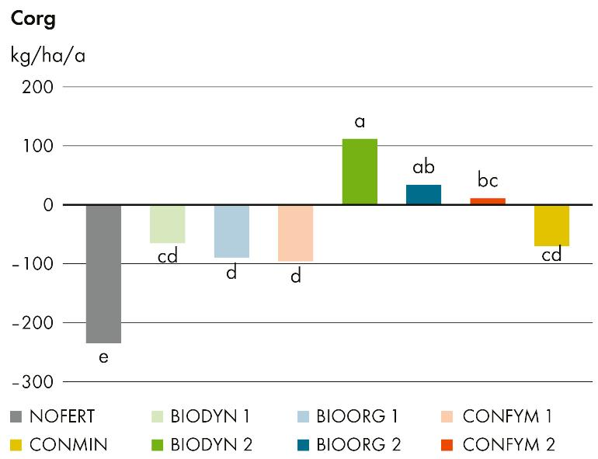
Carbone organique du sol
Krause et al. (2022): Agronomy for Sustainable Development
Tous les systèmes à 0,7 UGB, CONMIN et NOFERT sans SOC
La polyculture avec 1,4 UGB peut soutenir le contenu du SOC
L’augmentation de la teneur en SOC dans BIODYN est probablement due à la qualité des intrants.

Slide 24
Carbone organique du sol
Les principales différences du stock de carbone dans le sol se produisent dans la couche arable

Slide 25
Apports de carbone organique dans le sol par rhizodéposition
Hirte et al. (2017) : Frontiers in Plant Science
La biomasse aérienne ne correspond pas aux apports de carbone souterrains.
Plus grand apport de racines et de rhizodéposition dans BIOORG sous maïs uniquement

Slide 26
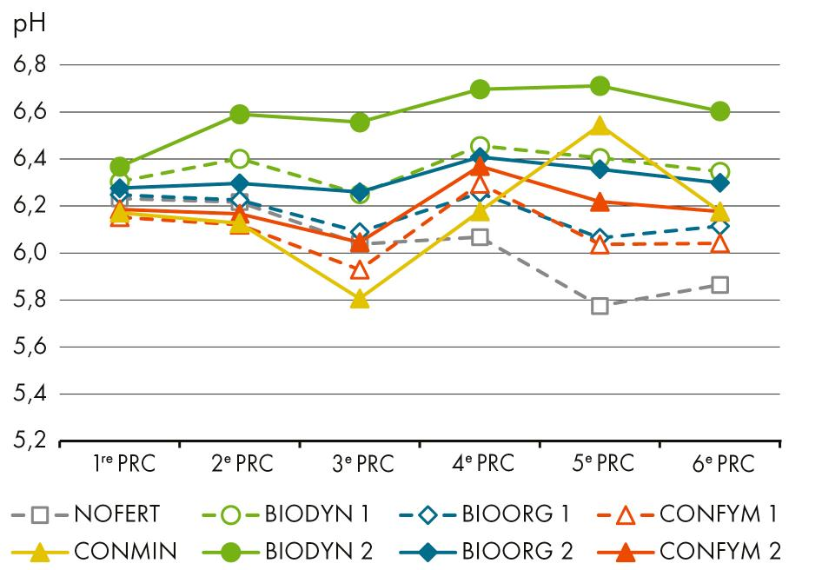
pH du sol (H₂O)
pH du sol le plus élevé à BIODYN
Liming dans CONFYM et CONMIN dans PRC3

Slide 27
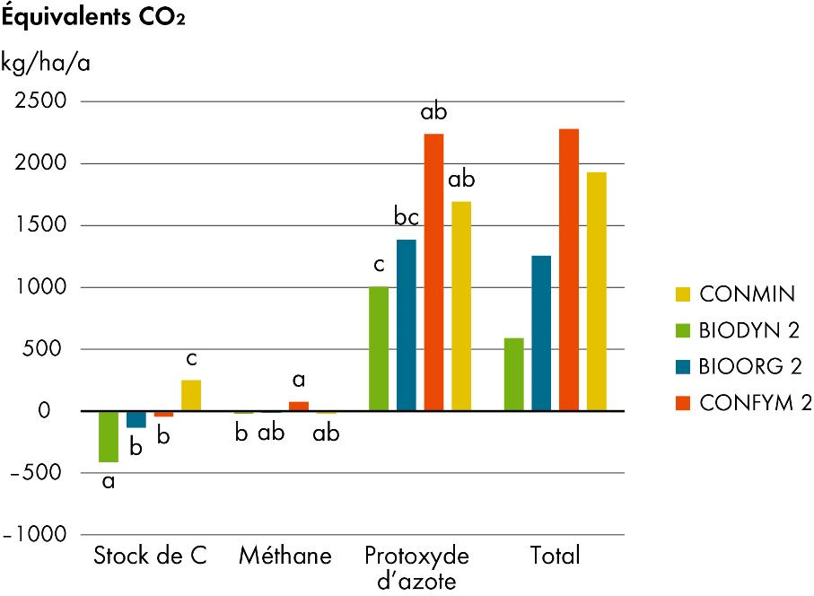
Émissions de gaz à effet de serre transmises par le sol
Variations du stock C dans l’hypothèse d’une densité apparente constante pour chaque parcelle
Campagne de mesure de N₂O pendant 571 jours (trèfle des prés - maïs - culture de couverture)
Le site du terrain comme limite du système
Les émissions de N₂O sont à l’origine de l’impact sur le climat
Les augmentations de SOC, en particulier dans BIODYN, n’ont pas augmenté les émissions de N₂O
56 % de GES en suspension dans le sol en moins dans BIODYN/BIOORG par rapport à CONFYM/CONMIN
Skinner et al. (2019): Scientific Report
Krause et al. (2022): Agronomy for Sustainable Development

Slide 28
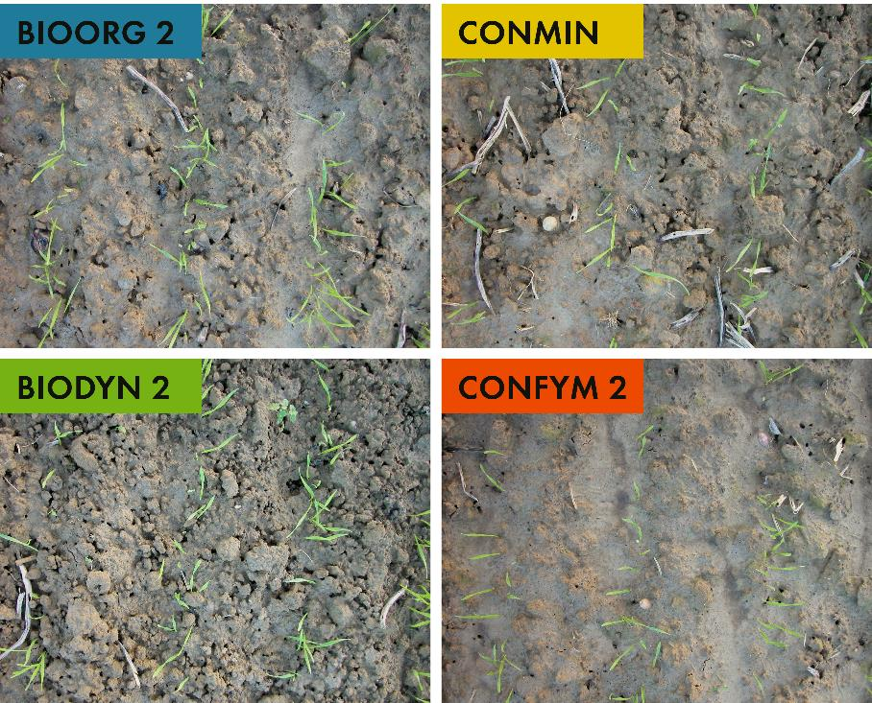
Structure du sol

Slide 29
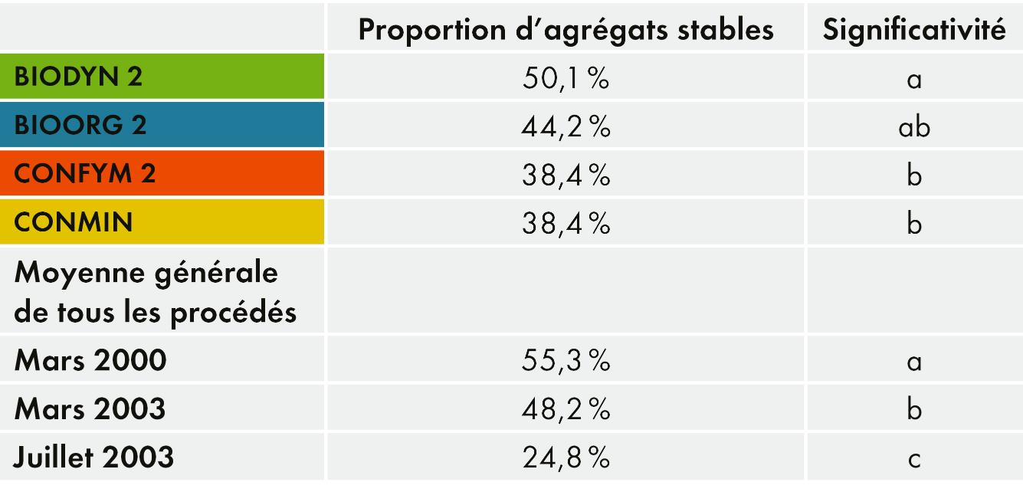
Stabilité des agrégats du sol
Fliessbach et al. (2000) : Konferenzbeitrag

Slide 30
Qualité biologique du sol
Qualité biologique du sol la plus élevée dans BIODYN, suivi de BIOORG, CONFYM et CONMIN
Krause et al. (2022): Agronomy for Sustainable Development

Slide 31
Diversité des espèces
BIOORG et BIOODYN ont montré une diversité accrue pour la microflore, la macrofaune et les adventices.
Birkhofer et al. (2008): Soil Biology and Biochemistry
Hartmann et al. (2015): ISME Journal
Esperschütz et al. (2007): FEMS Microbiology Ecology
Pfiffner & Mäder (1997): Biological Agriculture & Horticulture
Rotchés-Ribalta et al. (2020): Applied Vegetation Science

Slide 32
Diversité microbienne du sol
Approche par amplicon ciblant les gènes marqueurs de l’ARNr 16S et de l’ITS
Influence plus forte du système de culture sur les champignons
Influence plus forte de l’intensité de l’engrais organique sur les bactéries
Lori et al. (2023) : FEMS Microbiology Ecology

Slide 33
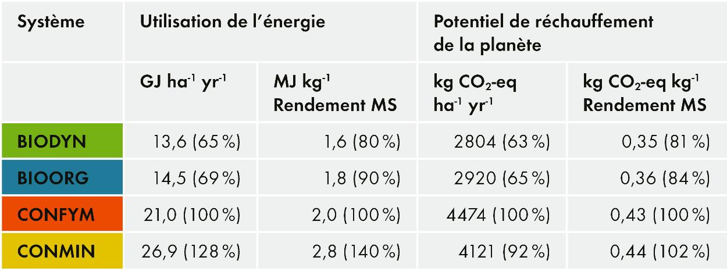
Consommation d’énergie et potentiel de réchauffement planétaire dans le cadre de l’essai DOK (1985-1998) d’après une analyse du cycle de vie
Nemecek et al. (2011)
Économies d’énergie : L’agriculture biologique n’utilise pas d’engrais ni de pesticides chimiques de synthèse. Par rapport à l’agriculture conventionnelle, la consommation d’énergie est donc inférieure de 30 %.
Cet avantage est réduit à 10-20 % par unité de rendement.

Slide 34
Merci à
Financement
Office fédéral de l’agriculture OFAG
Office fédéral de l’environnement OFEV
Fonds national suisse de la recherche scientifique
Fonds Coop pour le développement durable
Commission européenne
Location des zones d’étude Therwil
Coopérative agricole, Birsmattehof, Therwil
Famille Stamm, Oberwil
Institutions partenaires
Équipes de terrain
Consultation des agriculteurs

Slide 35
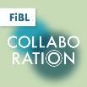
FiBL en ligne
www.fibl.org
www.bioactualites.ch
fiblfilm
Podcast «FiBL Collaboration»
@FiBLaktuell
linkedin.com/entreprise/fibl
@fiblorg

Slide 36
Contact
Institut de recherche en agriculture biologique FiBL Ackerstrasse 113, Boîte 219 5070 Frick Suisse
Téléphone +41 (0)62 865 72 72
info.suisse@fibl.org www.fibl.org

